Slide 1
第八章 触发器
MySQL 数据库程序设计
数据科学与计算机学院

Slide 2
触发器概述
本章主要介绍什么是触发器、为何要使用触发器以及怎样使用触发器。
其中，重点介绍创建和使用触发器的语法。
触发器是自MySQL 5.0开始支持的一种过程式数据库对象，
  因此本章的内容适用于MySQL 5.0或之后的版本。

Slide 3
触发器概述
8.1 触发器
触发器是一个被指定关联到一个表的数据库对象，当对一个表的特定事件出现时，它将会被激活。
触发器具有MySQL语句在需要时才被执行的特点，
  即某条(或某些)MySQL语句在特定事件发生时自动执行。

Slide 4
触发器概述
例如：
每当增加一个客户到数据库的客户基本信息表时，都检查其电话号码的格式是否正确。
每当客户订购一个产品时，都从产品库存量中减去订购的数量。
每当删除客户基本信息表中一个客户的全部基本信息数据时，该客户所订购的未完成订单信息也应该被自动删除。

Slide 5
触发器概述
无论何时删除一行，都在数据库的存档表中保留一个副本。
触发器与表的关系十分密切，用于保护表中的数据。
当有操作影响到触发器所保护的数据时，触发器就会自动执行，
从而保障数据库中数据的完整性，以及多个表之间数据的一致性。

Slide 6
触发器概述
具体而言，触发器就是MySQL响应INSERT、UPDATE和DELETE语句而自动执行的一条MySQL语句，
  或位于BEGIN和END语句之间的一组MySQL语句。
需要注意，除INSERT、UPDATE和DELETE语句其他MySQL语句是不支持触发器的。

Slide 7
创建触发器
8.2 创建触发器
8.2.1 创建触发器语法
在MySQL 5.5中，可以使用CREATE TRIGGER语句创建触发器，其语法格式为：
CREATE TRIGGER trigger_name trigger_time trigger_event
ON tbl_name FOR EACH ROW trigger_body
语法说明如下：

Slide 8
创建触发器
trigger_name：触发器的名称，触发器在当前数据库中必须具有唯一的名称。
如果要在某个特定数据库中创建，名称前面应该冠以数据库的名称。

Slide 9
创建触发器
trigger_time：触发器被触发的时刻，它有两个选项，即BEFORE和AFTER，
用于表示触发器是在激活它的语句之前或者之后触发。
如果希望验证新数据是否满足使用的限制，则使用BEFORE选项；
如果希望在激活触发器的语句执行之后完成几个或更多的改变，通常使用AFTER选项。

Slide 10
创建触发器
trigger_event：触发事件。
用于指定激活触发器的语句的种类，可以是INSERT、UPDATE、DELETE之一。
① INSERT：当新行插入表时激活触发器。
  例如，INSERT的BEFORE触发器不仅能被MySQL的INSERT语句激活，
  也能被LOAD DATA语句激活。

Slide 11
创建触发器
② UPDATE：当更改表中某一行时激活触发器。
  例如，通过MySQL的UPDATE语句。
③ DELETE：当删除表中某一行时激活触发器。
  例如，通过MySQL的DELETE和REPLACE语句。

Slide 12
创建触发器
tbl_name：与触发器相关联的表名，必须引用永久性表，不能将触发器与临时表或视图关联起来。
在该表上触发事件发生时才会激活触发器。
同一个表不能拥有两个具有相同触发时刻和事件的触发器。

Slide 13
创建触发器
例如，对于一个数据表，不能同时有两个BEFORE UPDATE触发器，
但可以有一个BEFORE UPDATE触发器和一个BEFORE INSERT触发器，
  或一个BEFORE UPDATE触发器和一个AFTER UPDATE触发器。

Slide 14
创建触发器
FOR EACH ROW：用来指定受触发事件影响，表每一行都要激活触发器的动作。
例如，当使用一条INSERT语句向一个表中插入多行数据时，触发器会对每一行数据的插入都执行相应的触发器动作。

Slide 15
创建触发器
trigger_body：触发器动作主体，包含触发器激活时将要执行的MySQL语句。
如果要执行多个语句，可使用BEGIN…END复合语句结构。
这里可使用存储过程中允许的相同语句。

Slide 16
创建触发器
注意，在触发器的创建中，每个表每个事件每次只允许一个触发器。
因此，每个表最多支持6个触发器，即每条INSERT、UPDATE和DELETE的之前与之后。
一个触发器不能与多个事件或多个表关联，
  例如，需要一个对INSERT和UPDATE操作执行的触发器，则应该定义两个触发器。

Slide 17
触发器
8.2.2 查看触发器
在MySQL中，如若需要查看数据库中已有的触发器，可以使用SHOW TRIGGERS语句，其语法格式为：
SHOW TRIGGERS [{FROM|IN} db_name];
或
SHOW TRIGGERS [{FROM|IN} db_name] \G

Slide 18
******************* 1. row ******************
Trigger: tb_student_insert_trigger
Event: INSERT
Table: tb_student
Statement: SET @str= NEW.studentNo
Timing: AFTER
Created: NULL
sql_mode: STRICT_TRANS_TABLES,NO_AUTO_CREATE_USER,NO_ENGINE_SUBSTITUTION
Definer: root@localhost
character_set_client: gb2312
collation_connection: gb2312_chinese_ci
Database Collation: gb2312_chinese_ci
1 row in set (0.02 sec)

Slide 19
创建触发器
例8.1 在数据库db_school的表tb_student中创建一个触发器tb_student_insert_trigger，用于每次向表tb_student中插入一行数据时将学生变量str的值设置为“one student added!”。

Slide 20
创建触发器
首先，在MySQL命令行客户端输入如下SQL语句：
mysql> CREATE TRIGGER db_school.tb_student_insert_trigger AFTER INSERT
-> ON db_school.tb_student FOR EACH ROW SET @str=‘one student added!’;
Query OK，0 row affected(0.13 sec)
注：SET @str 是为用户变量str赋值，用户变量声明时前面紧冠以“@”符号。

Slide 21
创建触发器
然后，在MySQL命令行客户端使用INSERT语句向表tb_student中插入如下一行数据：
mysql> INSERT INTO db_school.tb_student
-> VALUES(‘2013110101’,’张晓勇’,’男’,’1997-12-11’,’山西’,’汉’,’AC1301’);
Query OK，1 row affected(0.13 see)

Slide 22
创建触发器
若学号studentNo‘2013110101’行已存在，可执行如下MySQL命令删除：
DELETE FROM db_school.tb_student WHERE studentNo='2013110101';
再重新执行INSERT语句向表tb_student中插入该行数据。

Slide 23
创建触发器
最后，在MySQL命令行客户端输入如下SQL语句，查看用户变量str的值，验证触发器：
mysql> SELECT @str;
+--------------------+
| @str |
+--------------------+
| one student added! |
+--------------------+
1 row in set (0.00 sec)

Slide 24
删除触发器
8.3 删除触发器
与其他数据库对象一样，同样可以使用DROP语句将触发器从数据库中删除，其语法格式为：
DROP TRIGGER [IF EXISTS][ schema_name.] rigger_name;
语法说明如下：

Slide 25
删除触发器
IF EXISTS：可选项，用于避免在没有触发器的情况下删除触发器。
schema_name：可选项，用于指定触发器所在的数据库名称。若没有指定，则为当前默认数据库。
trigger_name：要删除的触发器名称。
DROP TRIGGER语句需要SUPER权限。

Slide 26
删除触发器
注意，当删除一个表的同时也会自动地删除该表上的触发器。
另外，触发器不能更新或覆盖，为了修改一个触发器，必须先删除它，然后再重新创建。

Slide 27
删除触发器
例8.2 删除数据库db_school中的触发器tb_student_insert_trigger。
在MySQL命令行客户端输入如下SQL语句即可删除该触发器：
mysql> DROP TRIGGER IF EXISTS db_school.tb_student_insert_trigger;
Query OK，0 row affected(0.00 sec)

Slide 28
使用触发器
8.4 使用触发器
在实际使用中，MySQL所支持的触发器有三种：INSERT触发器、DELETE触发器和UPDATE触发器。
1．INSERT触发器
INSERT触发器可在INSERT插入语句执行之前或之后执行。
使用该触发器时，需要注意以下几点：

Slide 29
使用触发器—INSERT触发器
（1）在INSERT触发器代码内可引用一个名为NEW(不区分大小写)的虚拟表来访问被插入的行。
（2）在BEFORE INSERT触发器中，NEW中的值也可以被更新，即允许更改被插入的值(只要具有对应的操作权限)。

Slide 30
使用触发器—INSERT触发器
例8.3 在数据库db_school的表tb_student中重新创建触发器tb_student_insert_trigger，用于每次向表tb_student中插入一行数据时，将学生变量str的值设置为新插入学生的学号。

Slide 31
使用触发器—INSERT触发器
首先，在MySQL命令行客户端输入如下SQL语句：
mysql> CREATE TRIGGER db_school.tb_student_insert_trigger AFTER INSERT
-> ON db_school.tb_student FOR EACH ROW SET @str=NEW.studentNo;
Query OK，0 row affected(0.34 sec)

Slide 32
使用触发器—INSERT触发器
然后，在MySQL命令行客户端使用INSERT语句向表tb_student中插入如下一行数据：
mysql> INSERT INTO db_school.tb_student
-> VALUES(‘2013110101’,’张晓勇’,’男’,’1997-12-11’,’山西’,’汉’,’ACl301’);
Query OK，1 row affected(0.11 see)

Slide 33
使用触发器—INSERT触发器
最后，在MySQL命令行客户端输入如下SQL语句，查看用户变量str的值，验证触发器：
mysql> SELECT @str;
+------------+
| @str |
+------------+
| 2013110101 |
+------------+
1 row in set (0.00 sec)

Slide 34
使用触发器—DELETE触发器
2．DELETE触发器
DELETE触发器可在DELETE删除语句执行之前或之后执行。
使用该触发器时，需要注意这样几点：
（1）在DELETE触发器代码内可以引用一个名为OLD(不区分大小写)的虚拟表来访问被删除的行。
（2）OLD中的值全部是只读的，不能被更新。

Slide 35
使用触发器—UPDATE触发器
3．UPDATE触发器
UPDATE触发器在UPDATE更新语句执行之前或之后执行。
使用该触发器时，需要注意如下几点：
（1）在UPDATE触发器代码内，可以引用一个名为OLD(不区分大小写)的虚拟表访问以前(UPDATE语句执行前)的值，
也可以引用一个名为NEW(不区分大小写)的虚拟表访问新更新的值。

Slide 36
使用触发器—UPDATE触发器
（2）在BEFORE UPDATE触发器中，NEW中的值可能也被更新，即允许更改将要用于UPDATE语句中的值(只要具有对应的操作权限)。
（3）OLD中的值全部是只读的，不能被更新。
（4）当触发器涉及对表(结构)自身的更新操作时，只能使用BEFORE UPDATE触发器，
  而AFTER UPDATE触发器将允许使用。

Slide 37
使用触发器—UPDATE触发器
例8.4 在数据库db_school的表tb_student中创建一个触发器tb_student_update_trigger，用于每次更新表tb_student时将该表中nation列的值设置为native列的值。

Slide 38
使用触发器—UPDATE触发器
首先，在MySQL命令行客户端输入如下SQL语句创建触发器：
mysql> CREATE TRIGGER db_school.tb_student_update_trigger BEFORE UPDATE
-> ON db_school.tb_student FOR EACH ROW
-> SET NEW.nation=OLD.native;
Query OK，0 row affected(0.33 sec)

Slide 39
使用触发器—UPDATE触发器
然后，在MySQL命令行客户端使用UPDATE语句更新表tb_student中学生名为“张晓勇”的nation列的值为“壮”：
mysql> UPDATE db_school.tb_student SET nation=‘壮’
-> WHERE studentName=‘张晓勇’;
Query OK，1 row affected(0.1l see)
Rows matched：1 Changed：1 Warnings：0

Slide 40
使用触发器—UPDATE触发器
最后，在MySQL命令行客户端输入如下SQL语句，
会发现“张晓勇”的nation列的值并非是“壮”，而是被触发器更新为了原表中native列对应的值，即“山西”：

Slide 41
使用触发器—UPDATE触发器
mysql> SELECT nation FROM db_school.tb_student WHERE studentName=‘张晓勇’;
+--------+
| nation |
+--------+
| 山西 |
+--------+
1 row in set (0.00 sec)

Slide 42
使用触发器—UPDATE触发器
在触发器的执行过程中，MySQL会按照下面的方式来处理错误：
（1）如果BEFORE触发程序失败，则MySQL将不执行相应行上的操作。
（2）仅当BEFORE触发程序和行操作均已被成功执行，MySQL才会执行AFTER触发程序(如果有的话)。

Slide 43
使用触发器—UPDATE触发器
（3）如果在BEFORE或AFTER触发程序的执行过程中出现错误，将导致调用触发程序的整个语句的失败。

Slide 44
对触发器的进一步说明
8.5 对触发器的进一步说明
本章前面几节重点介绍了触发器的创建与使用方法，这里还将对触发器的使用作进一步的说明：
（1）与其他DBMS相比，目前MySQL版本所支持的触发器还较为初级。
未来的MySQL版本中有一些改进和增强触发器支持的计划。

Slide 45
对触发器的进一步说明
（2）创建触发器可能需要特殊的安全访问权限，但是触发器的执行是自动的。
也就是说，如果INSERT、DELETE和UPDATE语句能够执行，则相关的触发器也能执行。

Slide 46
对触发器的进一步说明
（3）应该多用触发器来保证数据的一致性、完整性和正确性。
例如，使用BEFORE触发程序进行数据的验证和净化，
这样可保证插入表的数据确实是所需要的正确数据，而且这种操作对用户是透明的。

Slide 47
对触发器的进一步说明
（4）触发器有一种十分有意义的使用模式——创建审计跟踪，
也就是可使用触发器把表的更改状态以及之前和之后的状态记录到另外一个数据表中。

Slide 48

填空题
3分
1、 [填空1] [填空2] [填空3] 在实际使用中，MySQL所支持的触发器有 、 、 三种。
此题未设置答案，请点击右侧设置按钮
作答

Slide 49
单选题
2分
关于触发器， 下面说法中正确的是（ ）。
A
触发器可以实现完整性约束
B
触发器不是数据库对象
C
用户执行SELECT语句时可以激活触发器
D
触发器不会导致无限触发链
提交

Slide 50
思考与练习
二、编程题
1．在数据库db_test的表content中创建一个触发器content_delete_trigger，用于每次当删除表content中一行数据时将用户变量str的值设置为“old content deleted!”。

Slide 51
思考与练习
2．在数据库db_score的表tb_score中创建触发器tb_score_insert_trigger，用于每次向表tb_score插入一行数据时将成绩变量str的值设置为“new score record added!”。

Slide 52
思考与练习
3．在数据库db score的表tb_score中创建一个触发器tb_score_update_trigger，用于每次更新表tb_score时，将该表中score列的值在原值的基础上加1。
4．删除数据库db_score中的触发器tb_score_insert_trigger。

Slide 53
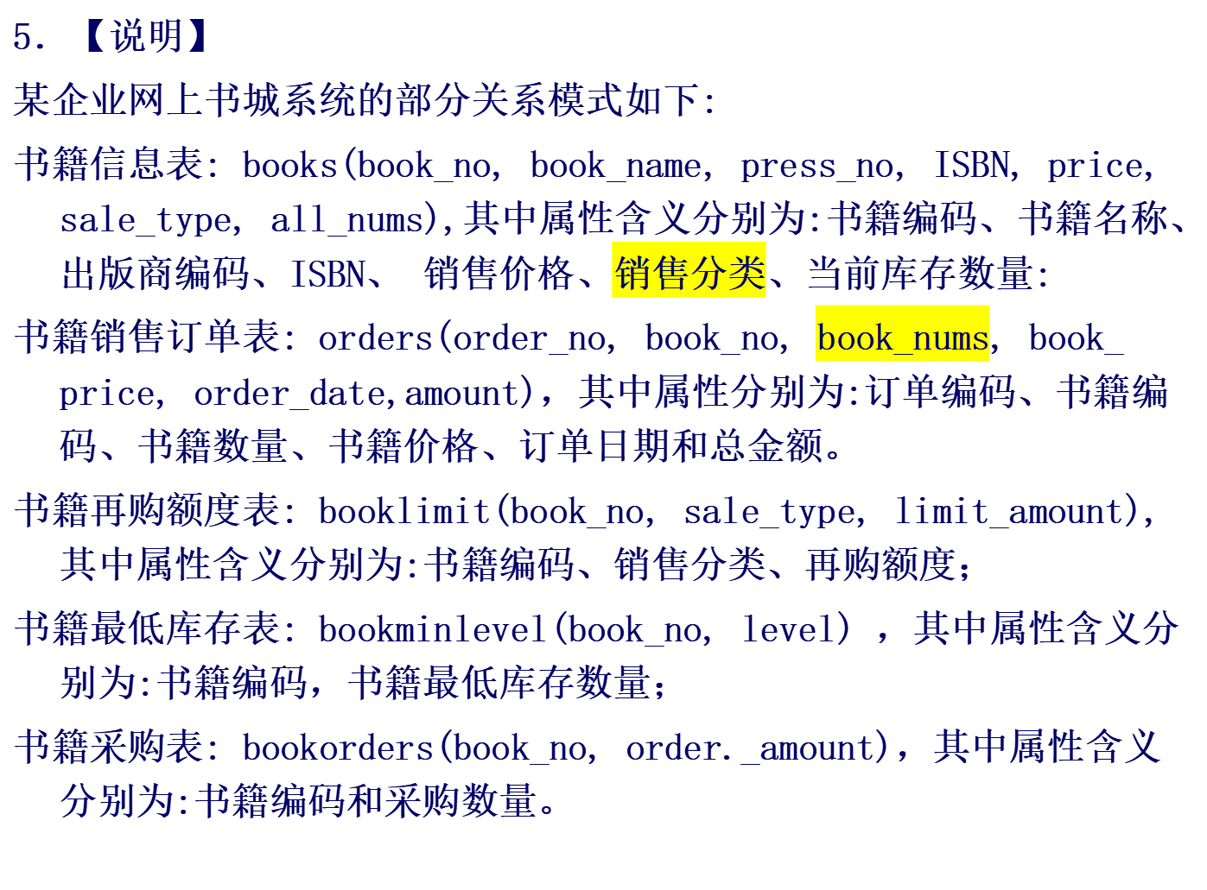
思考与练习

Slide 54
思考与练习
5．【说明】
有关关系模式的说明如下:
(1)下划线标出的属性是表的主码。
(2)根据书籍销售情况来确定书籍的销售分类：销售数量小于1万的为普通类型，其值为0；1万及以上的为热销类型，其值为1。
(3)系统具备书籍自动补货功能，涉及到的关系模式有:书籍再购额度表、书籍最低库存表、书籍采购表。其业务逻辑是:当某书籍库存小于其最低库存数量时，根据书籍的销售分类以及书籍再购额度表中的再购额度，生成书籍采购表中的采购订单，完成自动补货操作。

Slide 55
下面是系统中自动补货功能对应的触发器，请补全空缺处的代码。
CREATE TRIGGER BookOrdersTrigger （f） update
of (g) on books
(h)
WHEN (i) <(SELECT level FROM bookminlevel
WHERE bookminlevel.book_no = OLD.book_no)
AND (j) >=(SELECT level FROM bookminlevel
WHERE bookminlevel.book_no = OLD.book_no)
BEGIN
INSERT INTO (k)
(SELECT book_no,limit_amount
FROM booklimit as TMP
WHERE TMP.book_no = OLD.book_no
AND TMP.sale_type = OLD.sale_type);
END;

Slide 56
1、下面是系统中自动补货功能对应的触发器，请补全空缺处的代码。
CREATE TRIGGER BookOrdersTrigger after update
of all_nums on books
for each row
WHEN NEW.all_nums <(SELECT level FROM bookminlevel
WHERE bookminlevel.book_no = OLD.book_no)
AND OLD.all_nums >=(SELECT level FROM bookminlevel
WHERE bookminlevel.book_no = OLD.book_no)
BEGIN
INSERT INTO bookorders
(SELECT book_no,limit_amount
FROM booklimit as TMP
WHERE TMP.book_no = OLD.book_no
AND TMP.sale_type = OLD.sale_type);
END;

Slide 57
2、系统定期扫描书籍销售订单表，根据书籍总的销售情况来确定书籍的销售类别。下面是系统中设置某书籍销售类别的存储过程，结束时需显式提交返回。请补全空缺处的代码。
CREATE PROCEDURE UpdateBookSaleType(IN bno varchar(20))
DECLARE
all_nums number(6);
BEGIN
SELECT (a) (book_nums) INTO all_nums FROM orders
WHERE book_no = (b) ;
IF all_nums < (c) THEN
UPDATE books SET sale_type = 0 WHERE book_no = bno;
ELSE
UPDATE books SET sale_type = (d) WHERE book_no = bno;
END IF;
(e) ;
END;

Slide 58
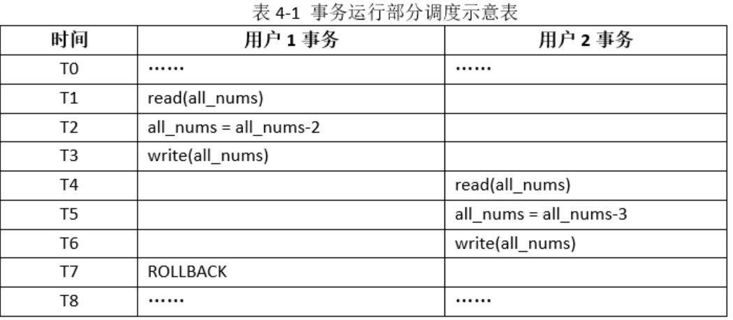
3、假设用户1和用户2同时购买同一书籍，对应事务的部分调度序列如表4-1所示(事务中未进行并发控制)，其中T0时刻该书籍的库存数量all_nums=500。
请说明T4时刻，用户2事务读取到的all nums数值是多少?请说明T8时刻，all nums数据是否出现不一致性问题?如出现，请说明属于哪一种数据不一致性。

Slide 59
说明T4时刻，用户2事务读取到的all_nums数值是498。
在T8时刻，all_nums数据会出现不一致性的问题，由于用户2事务读到了用户1修改过的all_nums,然后在T7时刻用户1事务回滚了之前对all_nums的修改，把all_nums恢复到了500。最终用户2事务读到的数据是498，读到的是脏数据。所以是属于读脏数据的不一致。

Slide 60
3.系统定期扫描书籍销售订单表，根据书籍总的销售情况来确定书籍的销售类别。下面是系统中设置某书籍销售类别的存储过程，结束时需显式提交返回。请补全空缺处的代码。
CREATE PROCEDURE UpdateBookSaleType(IN bno varchar(20))
DECLARE
all_nums number(6);
BEGIN
SELECT (a) (book_nums) INTO all_nums FROM orders
WHERE book_no = (b) ;
IF all_nums < (c) THEN
UPDATE books SET sale_type = 0 WHERE book_no = bno;
ELSE
UPDATE books SET sale_type = (d) WHERE book_no = bno;
END IF;
(e) ;
END;

Slide 61
3.系统定期扫描书籍销售订单表，根据书籍总的销售情况来确定书籍的销售类别。下面是系统中设置某书籍销售类别的存储过程，结束时需显式提交返回。请补全空缺处的代码。
CREATE PROCEDURE UpdateBookSaleType(IN bno varchar(20))
DECLARE
all_nums number(6);
BEGIN
SELECT sum(book_nums) INTO all_nums FROM orders
WHERE book_no = bno;
IF all_nums < 10000 THEN
UPDATE books SET sale_type = 0 WHERE book_no = bno;
ELSE
UPDATE books SET sale_type = 1 WHERE book_no = bno;
END IF;
commit ;
END;

